Slide 1
Dolciumi
Dolciumi dal 1889

Slide 2
La storia
Azienda a carattere famigliare
Maestri cioccolatieri da 4 generazioni

Slide 3
Gli ingredienti
Materie prime di ottima qualità
Prodotti tradizionali
Provenienti da tutto il mondo
Rapporto qualità/prezzo ineguagliabile

Slide 4
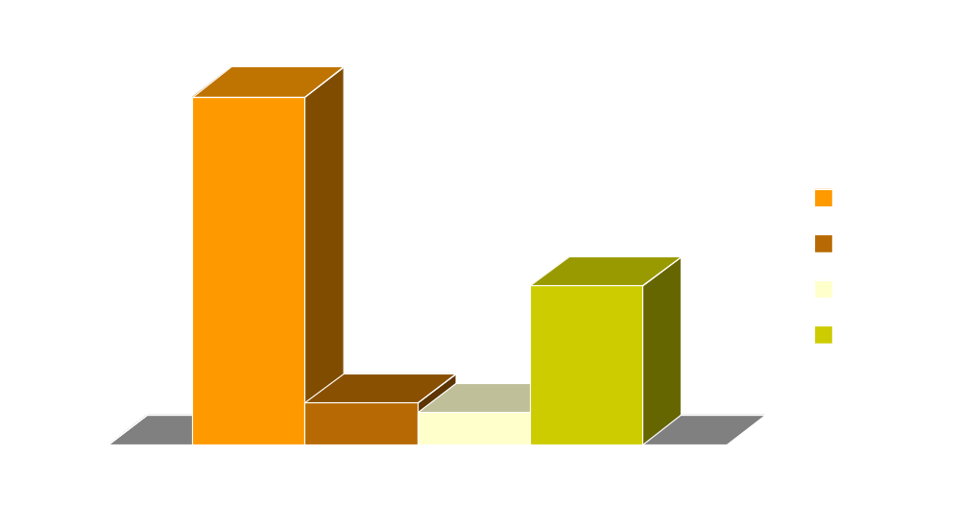
Quote di mercato

Slide 5
Nuovi orizzonti
Certificazione ISO 9000
Ampliamento dello share
Ampliamento del target
Innovazioni e nuovi prodotti

